Slide 1
产生Nbar：动量范围设置为0.05-3.5GeV均匀分70个（单动量点），角度范围cosθ（-1，1）（每个能量点2W）。
step0CosRegion_Shower：排除|t_cos| > 0.9445的事件，保留极角相对适中的粒子事件
step1ValidShower：从原始数据中筛选出具有有效簇射信息的事件
step2GoodShower：桶部簇射：仅保留能量swe > 0.025GeV的事件，端盖簇射：仅保留能量swe > 0.05GeV的事件

Slide 2
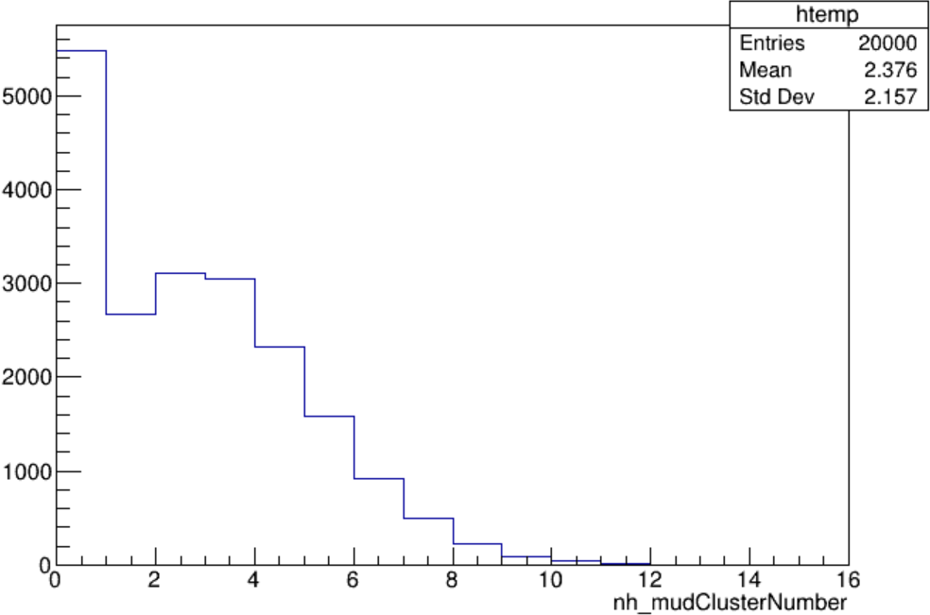
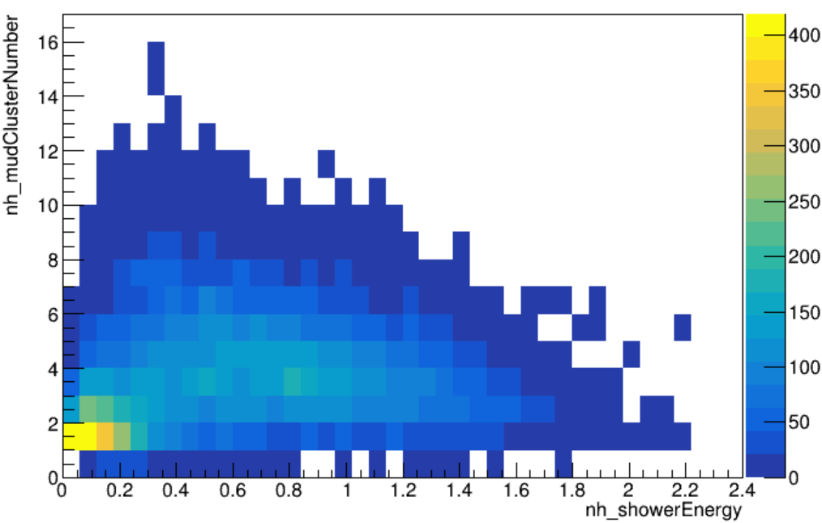
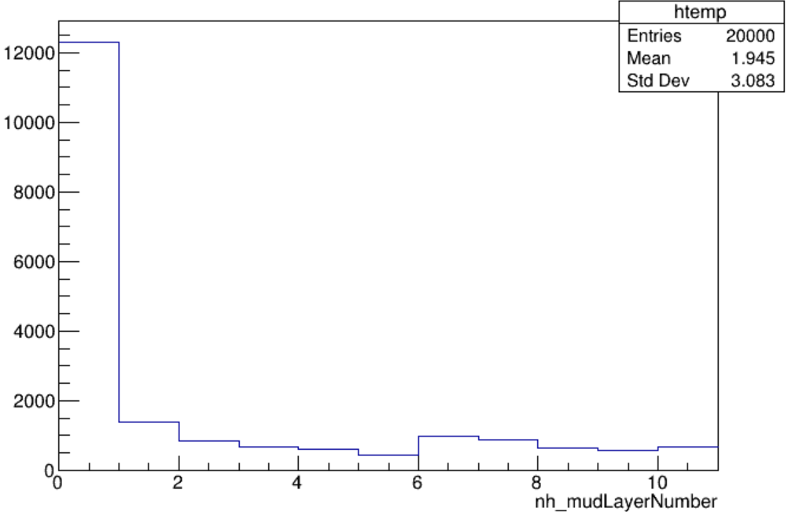
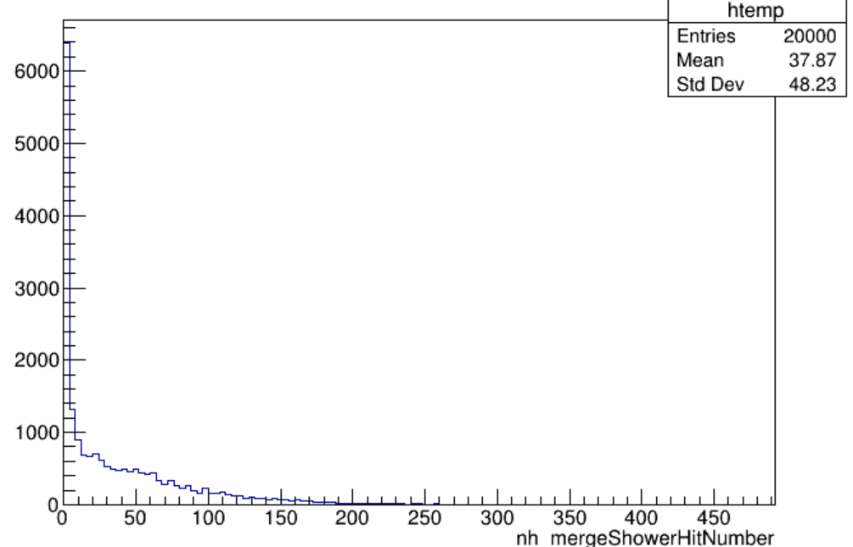
1GeVNbar
nh_mudClusterNumber:根据mud中簇射对应的角度与ecal中最大能量簇射的角度，theta和phi向角度差均在[-30.6°,30.6°]得到的mud中符合条件的簇射数。
nh_mudLayerNumber:mud中经过上述匹配后击中层数。
nh_mergeShowerHitNumber：按照theta和phi向角度差均在[-30.6°,30.6°]的阈值条件将MaxShower附近的簇射与其合并，计算合并后的ShowerHitNumber数量。

Slide 3
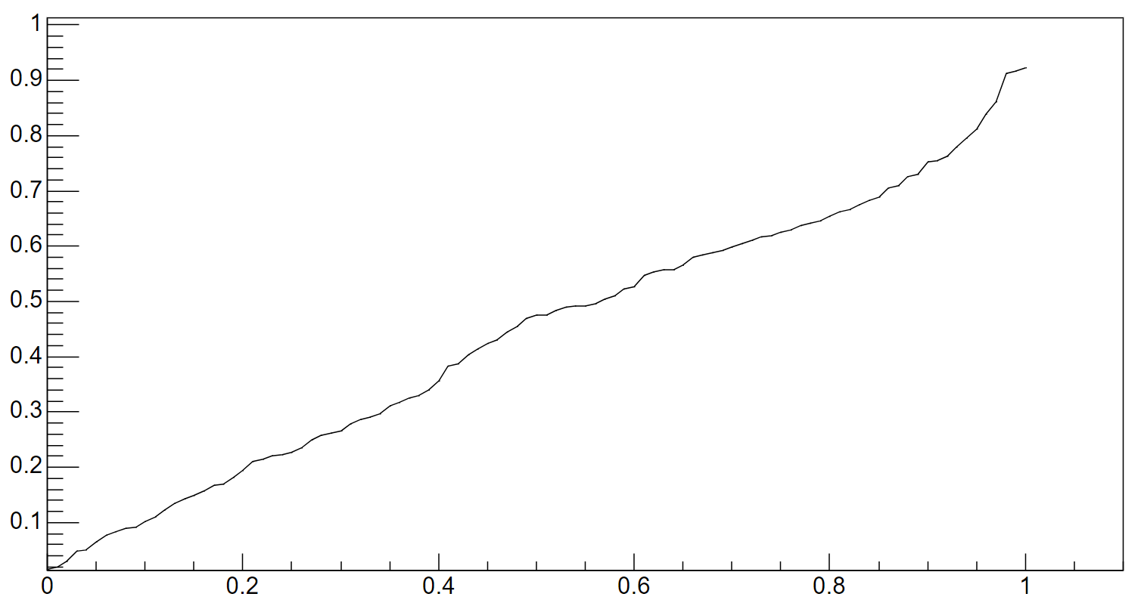
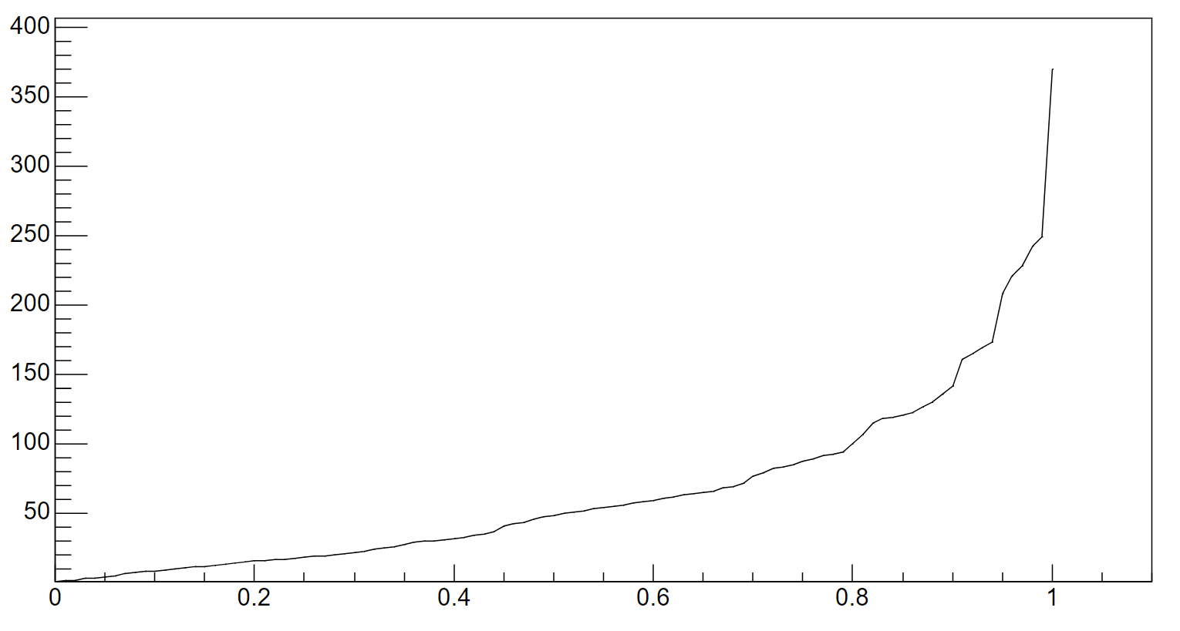
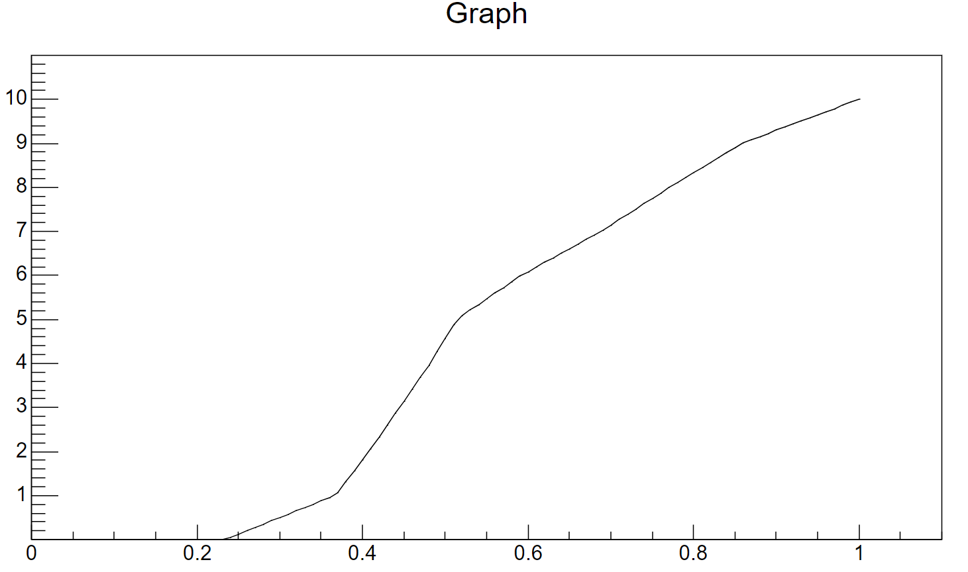
nh_mergeShowerEnergy/t_e
nh_mergeShowerHitNumber
nh_mudLayerNumber
TGraph_Nbar_Energy_080_070
TGraph_Nbar_ShowerHit_080_070
TGraph_Nbar_MUDLayer_080_070
按照粒子的动量和方向：角度分80个bin，动量分70个bin。抽取电磁量能器和缪子探测器的响应分布，包括能量分辨率、击中数、MUD 击中层数，最终生成一系列概率密度函数

Slide 4
带电粒子衰变道效率对比
llbar | fast（5*5） 2.7.0 | fast（5*5） 2.6.2 | full 2.6.2 | kskpi | fast（5*5） 2.7.0 | fast（5*5） 2.6.2 | full 2.6.2
all | 100000 | 100000 | 100000 | all | 100000 | 100000 | 100000
lam（重建出一个 ） | 72249 | 72249 | 71479 | k3pi（1个k，三个pi） | 62991 | 62991 | 57831
vtxfit | 67798 | 67798 | 61670 | goodtrk | 62991 | 62991 | 57260
2ndvtxfit | 67146 | 67234 | 61481 | vtxfit | 61017 | 61082 | 56485
 |  |  |  | 2ndvtxfit | 57515 | 57480 | 55880
 |  |  |  | kmfit | 47499 | 47490 | 53679
Efficiency | 0.67146 | 0.67234 | 0.61481 | Efficiency | 0.47499 | 0.47490 | 0.53679

Slide 5
含中性粒子衰变道效率对比
gampi0 | fast（5*5） 2.7.0 | fast（5*5） 2.6.2 | full 2.6.2 | rhopi | fast（5*5） 2.7.0 | fast（5*5） 2.6.2 | full 2.6.2
all | 100000 | 100000 | 100000 | all | 100000 | 100000 | 100000
emcCol（有效簇射，ngam≥3） | 82871 | 80147 | 90162 | goodtrk（ π⁺+ π⁻） | 79773 | 79894 | 78163
goodgam | 82114 | 79724 | 84313 | goodgam（ngam≥2） | 66551 | 65955 | 72760
4c | 75982 | 73850 | 77630 | vtxfit | 65137 | 64592 | 72453
 |  |  |  | 4cloop | 59740 | 59334 | 64223
Efficiency | 0.75982 | 0.73850 | 0.77630 | Efficiency | 0.59740 | 0.59334 | 0.64223

Slide 6
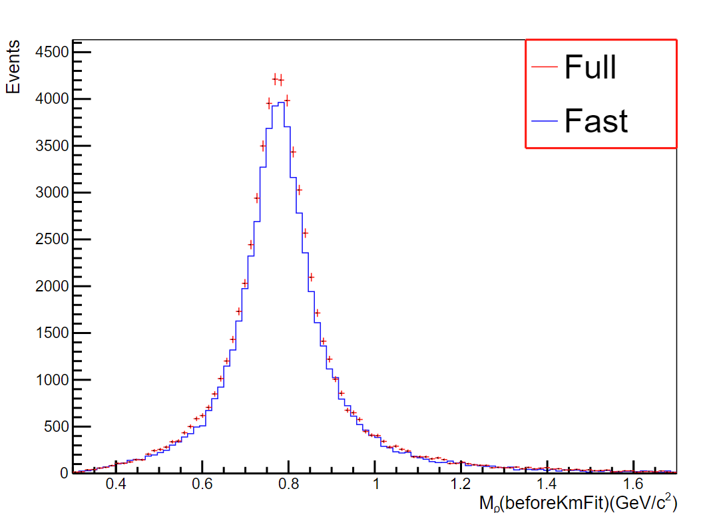
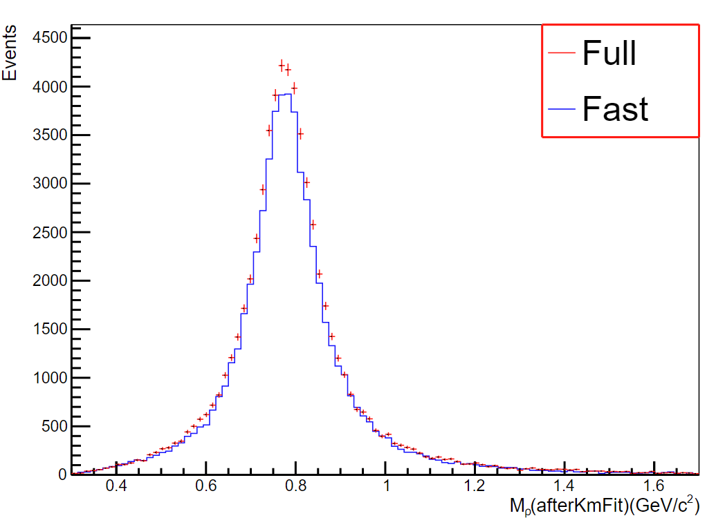
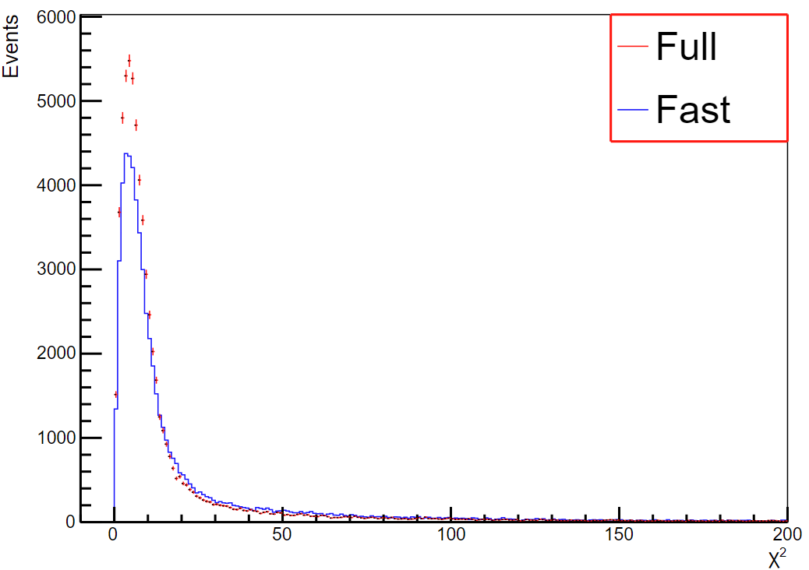
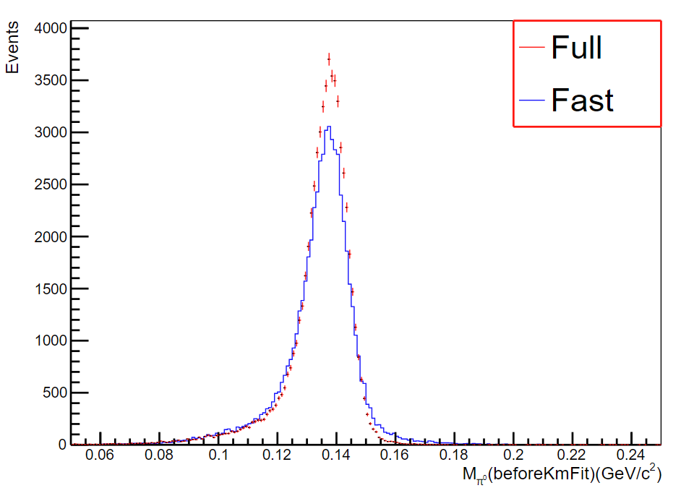
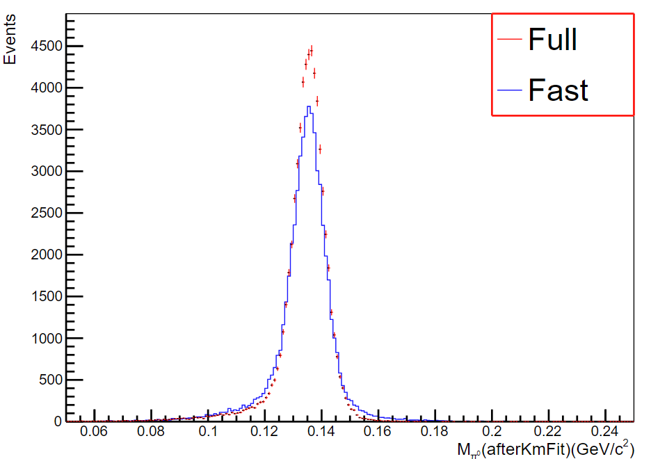
J/ψ → ρ⁰ + π⁰

Slide 7
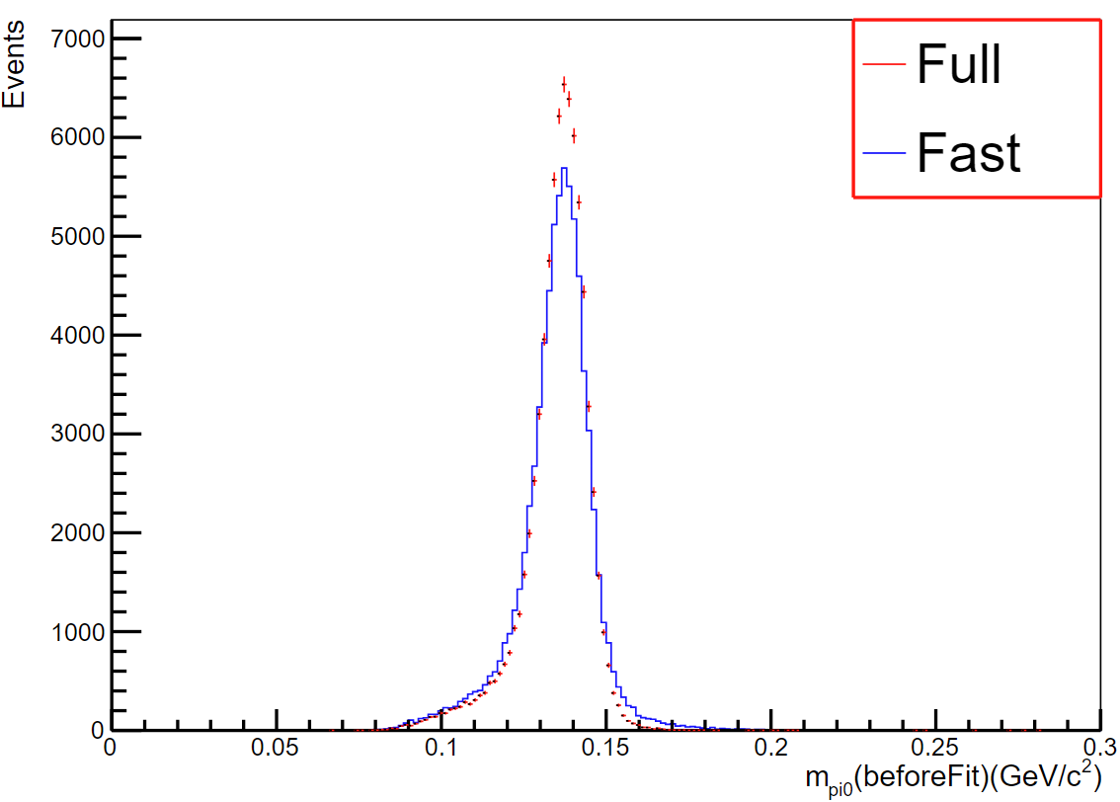
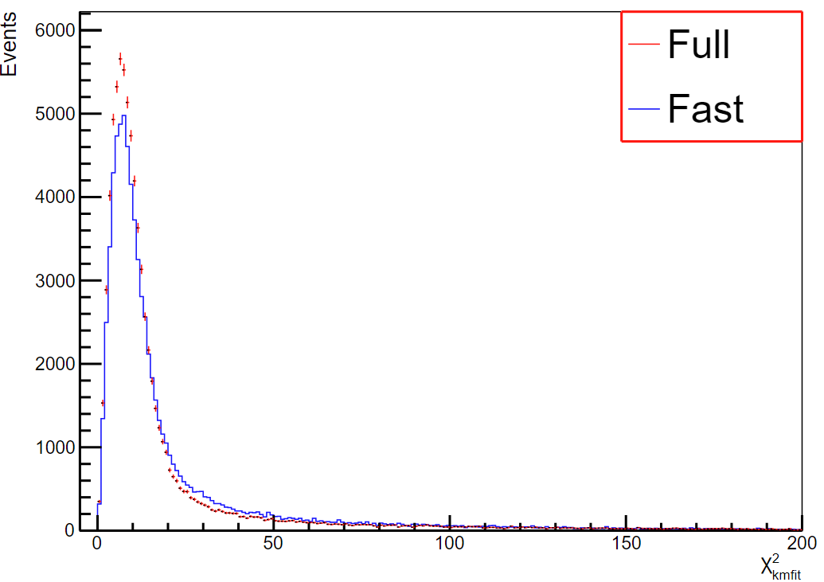
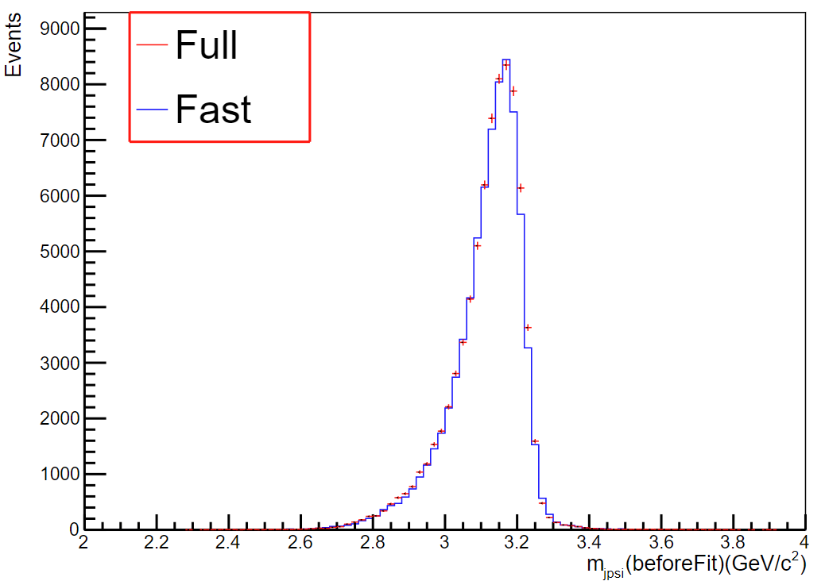
J/ψ → π⁰ + γ

Slide 8
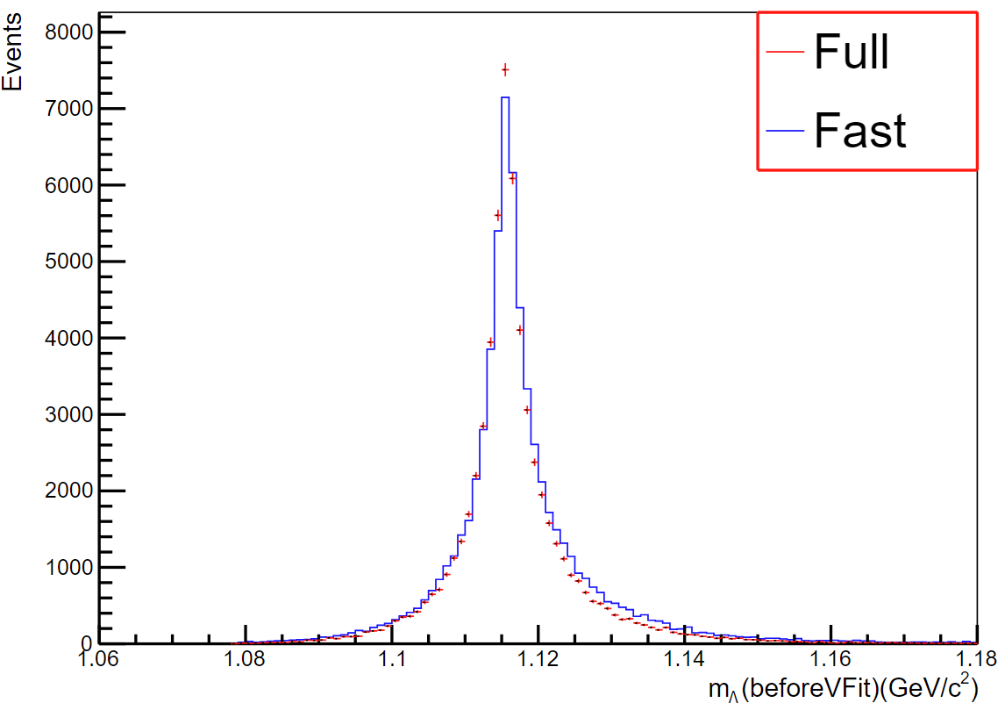
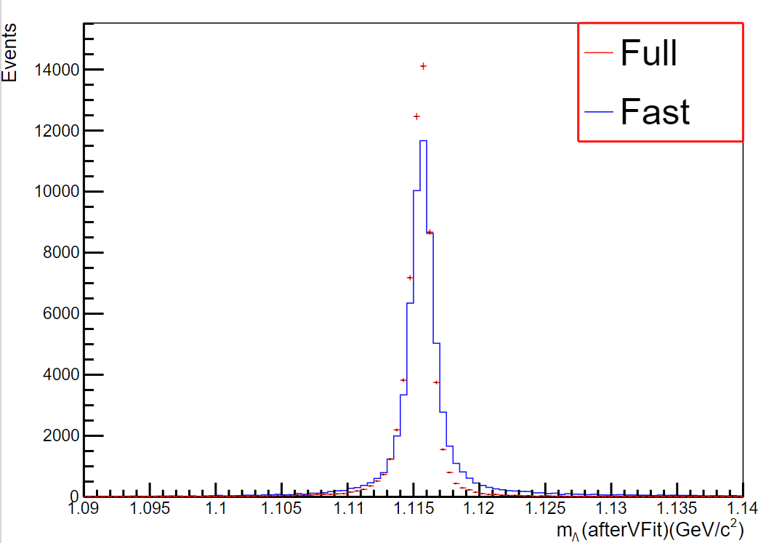
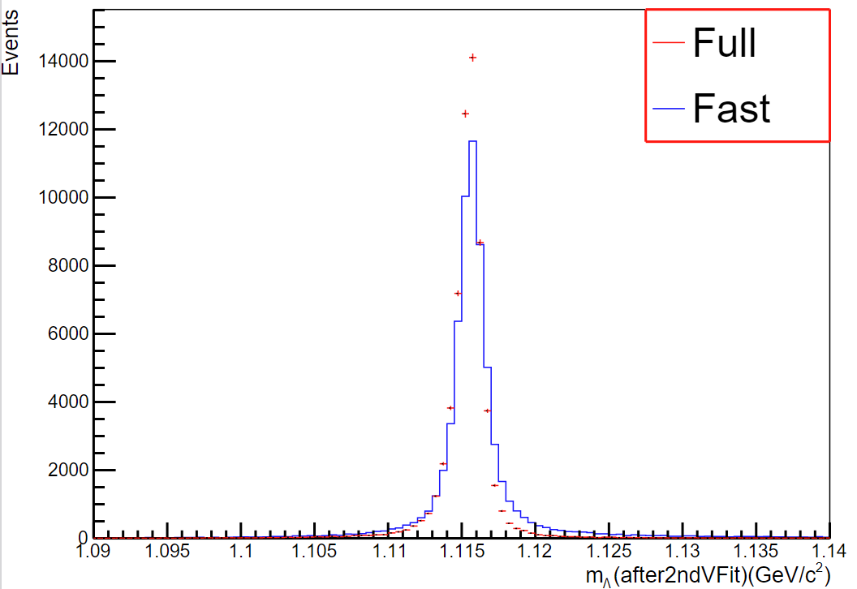
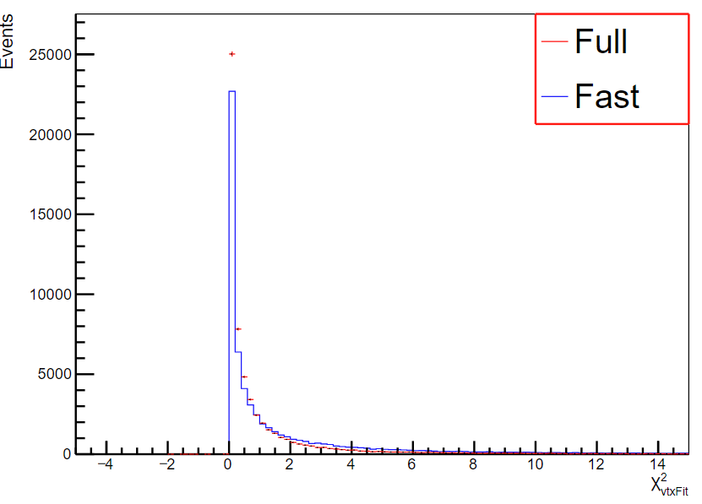
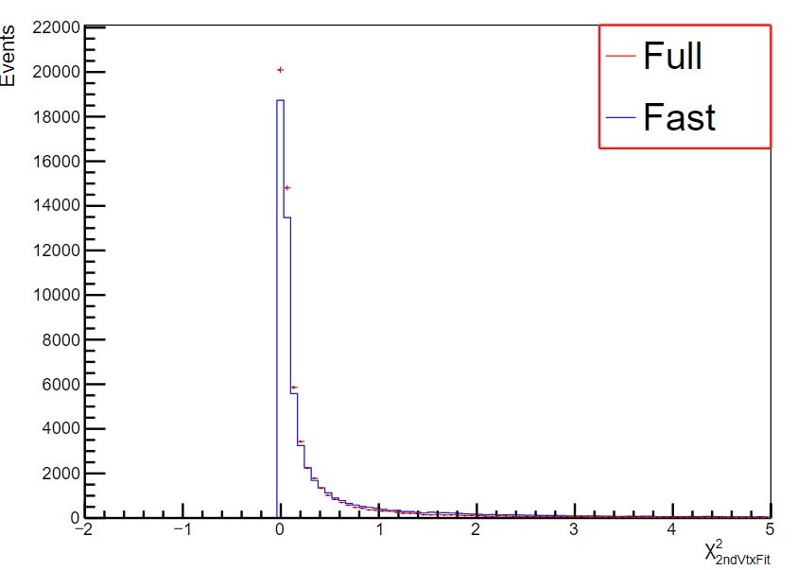
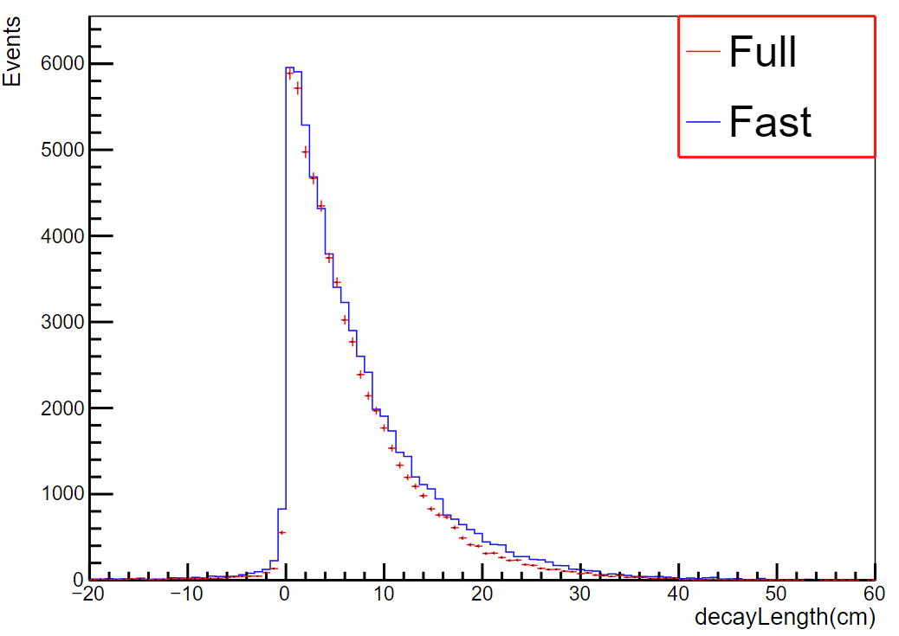

Slide 9
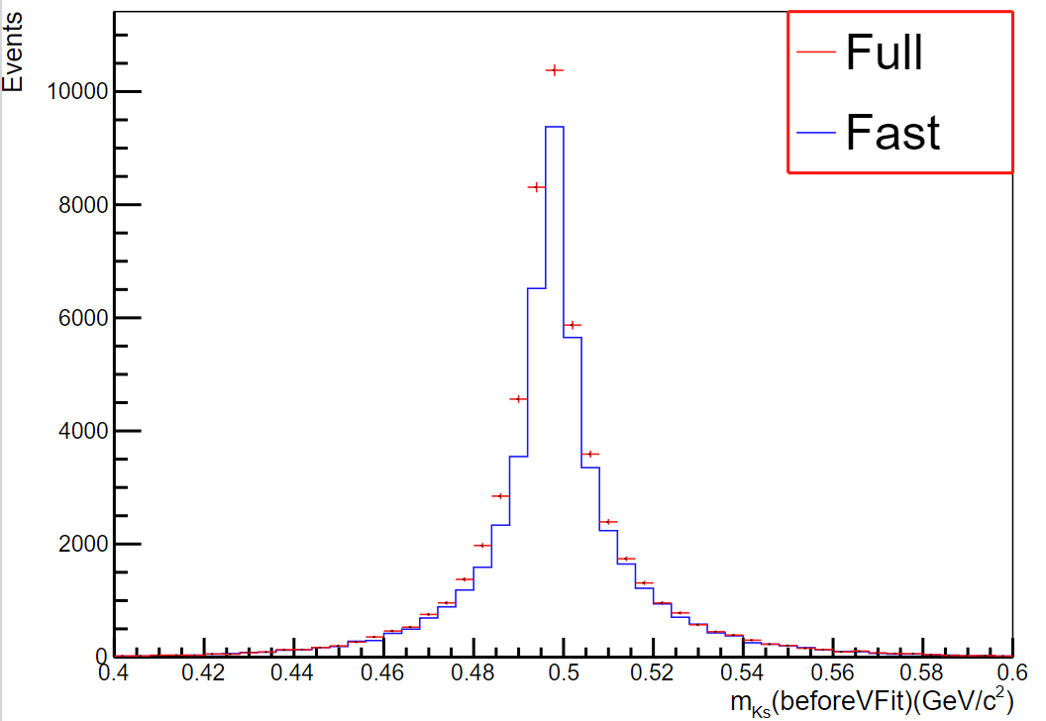
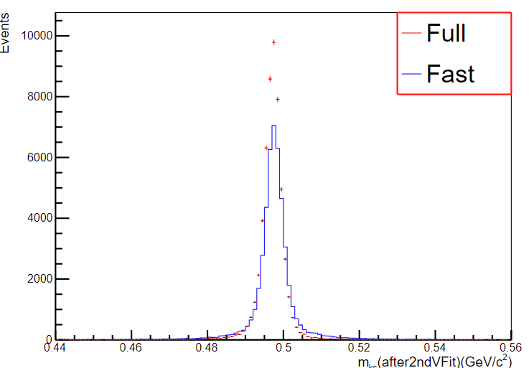
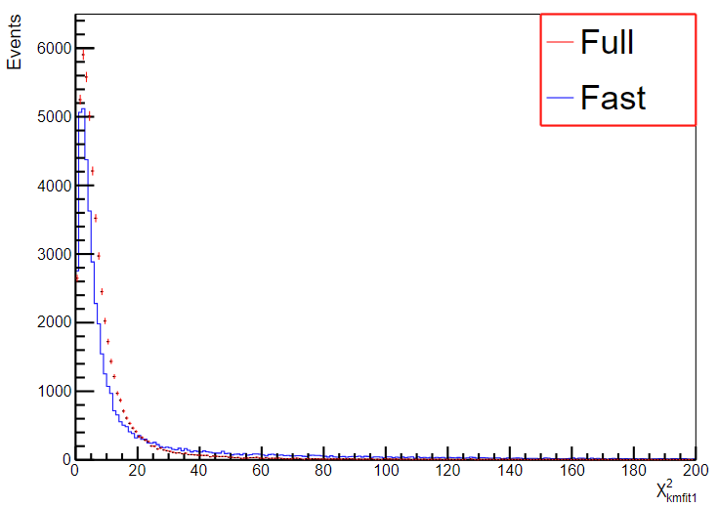
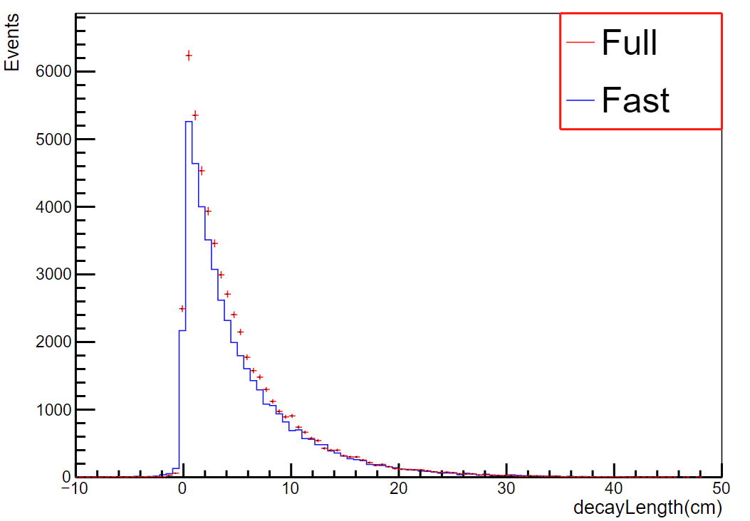

Slide 10
1. 重建粒子筛选（lam）：
必须同时存在重建质子和重建 π⁻（根据pdg）
2.每个事件只保留 1 个质子、1 个 π⁻（数量严格为 1）
质子、π⁻轨迹有效、轨迹假设成功（TrackerHypoTrack 有效）
3. 初级顶点拟合（VertexFit）
对 p+π⁻ 做一次顶点拟合，顶点拟合 χ² < 200
4. 次级顶点拟合（2VertexFit）
以初级顶点为主顶点，对 Λ 次级顶点拟合
1.k3pi：事件必须包含 3 个 π± + 1 个 K（根据pdg）
2.goodtrk：轨迹必须来自真实衰变链：2 π 来自 K_S → π+π-，1 π + 1 K 来自 J/ψ
3.vtxfit：K_S → π+π− 顶点拟合成功，K_S 次级顶点拟合成功
4.2ndvtxfit：J/ψ + Ks 联合顶点拟合成功（3 轨迹：K + π + Ks）
5.kmfit：运动学拟合成功， χ² < 200

Slide 11
J/ψ → π⁰ + γ
1.emccol：中性 Shower 数量 ≥ 3，ngam≥3
2.goodgam：角度：|cosθ| ≤ 0.9445 能量：|cosθ| < 0.8325 → E > 0.025 GeV 0.8325 < |cosθ| < 0.9445 → E > 0.050 GeV ngam≥3
3.4c：运动学拟合 χ² < 200，约束：π⁰ 质量 + J/ψ 总能量
J/ψ → ρ⁰ + π⁰
1.goodtrack：找到 1 个 π⁺ + 1 个 π⁻（根据pdg），轨迹有效
2.goodgam：ngam≥2,角度：|cosθ| ≤ 0.9445 能量：|cosθ| < 0.8325 → E > 0.025 GeV 0.8325 < |cosθ| < 0.9445 → E > 0.050 GeV
3.vtxfit:π⁺π⁻ 顶点拟合成功
4.4cloop:4C 运动学拟合, χ² < 200,约束 J/ψ 质心系能量

